Slide 1
Анализ взаимодействия пользователей с карточками Яндекс.Дзен
Подготовил Гумбин Алексей
Июнь 2021
Внутренние данные Яндекс.Дзен

Slide 2
Оглавление
Цель исследования
Ответы на вопросы
Исследование взаимодействия с карточками с разбивкой по темам
Соотношение тем источника и тем карточек
Темы источников

Slide 3
Цель исследования
Провести анализ взаимодействия пользователей с карточками Яндекс.Дзен
Изучить взаимодействие с карточками с разбивкой по темам
Изучить темы источников
Изучить соотношение тем источников и тем карточек
Данные
Источник: таблица dash_visits базы данных data-analyst-zen-project-db
Описание: записи о взаимодействии пользователей с карточками
Исследованный период: 18:28 – 19:00 24 сентября 2019
К оглавлению

Slide 4
Ответы на вопросы
Сколько взаимодействий пользователей с карточками происходит в системе с разбивкой по темам карточек?
Количество взаимодействий начинает резко увеличиваться в 18:53 для карточек всех тем
Как соотносятся темы карточек и темы источников?
У большинства тем карточек есть выделяющиеся темы источников. Например:
42% источников карточек с темой «Рассказы» имеют тему «Путешествия»
30% источников карточек с темой «Знаменитости» имеют тему «Россия»
К оглавлению

Slide 5
Ответы на вопросы
Как много карточек генерируют источники с разными темами?
Топ 5 тем источников по количеству карточек:
Семейные отношения (10,74%)
Россия (9,62%)
Полезные советы (8,84%)
Путешествия (7,78%)
Знаменитости (7,72%)
В сумме 44,7%
К оглавлению

Slide 6
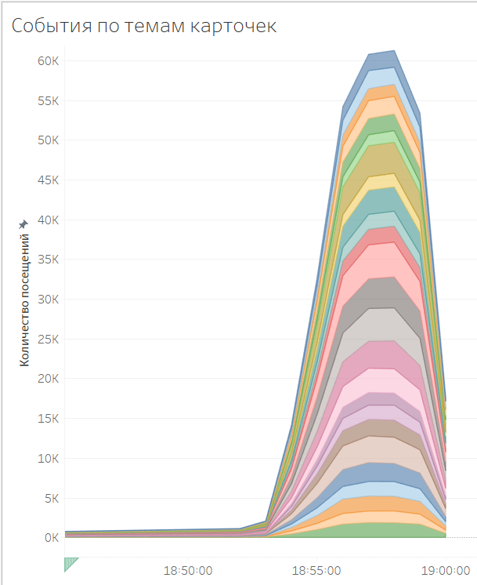
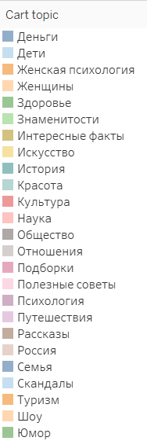
В 18:53 резко возросла активность
Активность резко возросла в 18:53 и спала к 19:00
Максимум – 4372 посещения карточек с темой «Наука» за минуту
Топ-5 тем карточек по максимальному количеству посещений в минуту:
Наука (4372)
Отношения (4145)
Интересные факты (3910)
Общество (3897)
Подборки (3520)
4372
К оглавлению

Slide 7
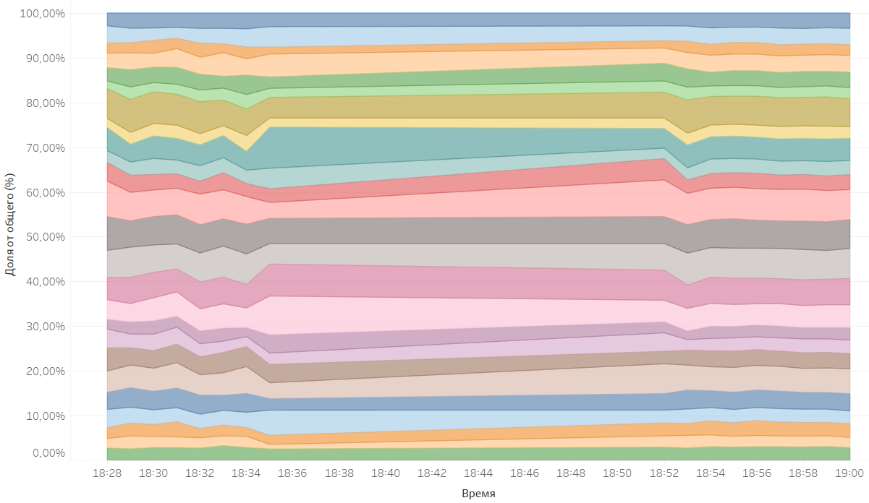
Доли событий в общем стабильны
График долей событий по темам карточек
Доли событий по темам карточек в общем стабильны
Присутствуют небольшие изменения в начале периода и ближе к концу периода
К оглавлению

Slide 8
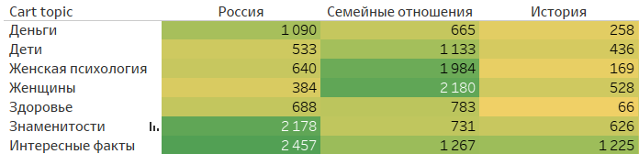
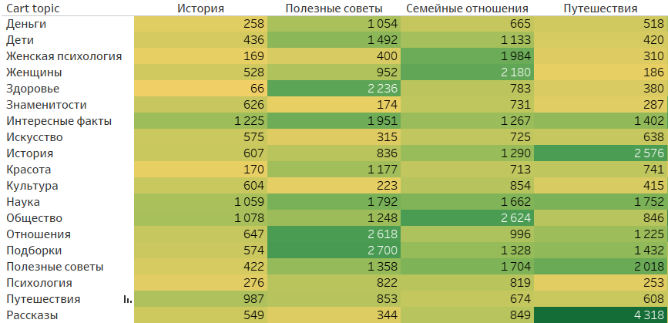
Тема источника не совпадает с темой карточки
Фрагменты таблицы «Тема источника – тема карточки
Тема источника
Тема карточки
У многих тем карточек есть выделяющиеся темы источников
Тема источника
Тема карточки
Темы совпадают не очень часто
К оглавлению

Slide 9
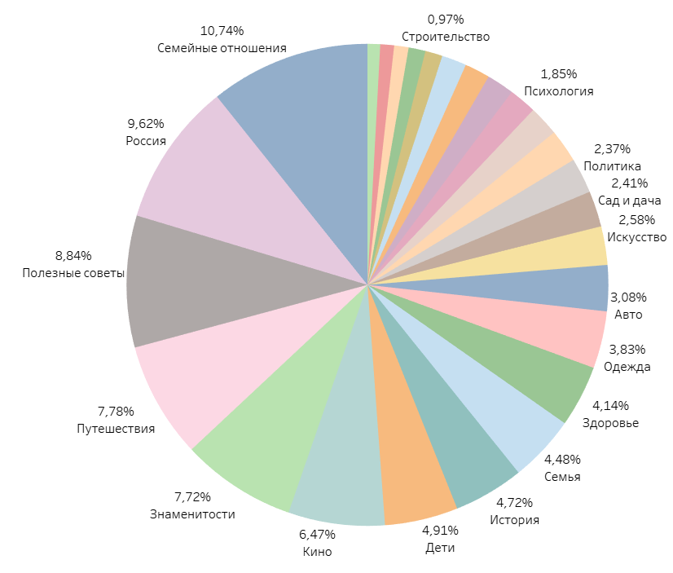
6 тем источников из 26 составляют 51,18%
Самые популярные темы источников:
Семейные отношения
Россия
Полезные советы
Путешествия
Знаменитости
Кино
К оглавлению

Slide 10
Спасибо за внимание
Более подробная информация представлена на Дашборде
Ссылка: https://public.tableau.com/app/profile/alex3587/viz/YandexDzenCarts/YandexDzenCartsDashboard
К оглавлению

